Slide 1
Machbarkeitsstudie Landesgartenschau Wilhelmshaven 2026
Teil 2 Ziele der Stadtentwicklung
Warum eine Gartenschau in Wilhelmshaven?
Welche dauerhaften Entwicklungseffekte könnte eine Gartenschau in Wilhelmshaven haben?
„Grüne und urbane Hafenstadt am Meer“
Profilierung des „enormen natürlichen Potenzials“ für die Stadtentwicklung

Slide 2
Gartenschauen als Instrument der Stadtentwicklung
Die Gartenschau als kraftvoller Impuls …
Gartenschau
2021
2026
20....
... einer langfristigen Entwicklungsstrategie
Vorgehensweise der Machbarkeitsstudie
Frage 1: Was soll eine Gartenschau für die langfristige Stadtentwicklung in Wilhelmshaven bewirken?
Ziele der langfristigen Stadtentwicklung
Ableitung
Konzeption einer Gartenschau

Slide 3
Ablauf der Machbarkeitsstudie
Machbarkeitsstudie
— 1. Phase —
Stadtentwicklungsziele
Ausgangslage, Handlungsfelder, Entwicklungsleitlinien
Langfristige Entwicklungskonzeption für den Planungsraum
Ermittlung und Bewertung potenzieller Planungsräume und Entwicklungsziele
Ausarbeitung einer langfristigen Entwicklungskonzeption für den Vorzugs-Planungsraum
Gartenschaukonzeption
Leitmotiv und Themen
Flächenkulisse
Eigentumsverhältnisse / Verfügbarkeit
Besuchsprognose
Erschließung + Parkraumbedarf
Ausstellungsstruktur /Nachnutzung
Kostenvorschau
Investitionshaushalt
Durchführungshaushalt
Folgekosten
Zeitplanung
Projektanlaufbesprechung 04.02.2019
1. Planungsbesprechung 01.04.2019
2. Planungsbesprechung 02.07.2019
3. Planungsbesprechung 06.09.2019
4. Planungsbesprechung 20.01.2020
Sitzung des Rates 24.06.2020
Informationsveranstaltungen
Bürgerbeteiligung
Ergebnis: Entscheidungsgrundlagen zu Chancen und Risiken einer Bewerbung
Beschluss zur Bewerbung

Slide 4
Ablauf der Machbarkeitsstudie
Beschluss zur Bewerbung
Machbarkeitsstudie
— 2. Phase —
Ausarbeitung der Bewerbungskonzeption
Zusätzliche bewerbungsspezifische Darstellungen zu z. B.:
örtliche Gegebenheiten, regionale Bezüge
Bevölkerungs- und Wirtschaftsstruktur
planungsrechtliche Sicherung
Finanzierung
Erstellung der Bewerbungsbroschüre
Ausarbeitung der Textfassung und des Layouts
Aufbereitung von Bildern und Grafiken
Bewerbungsfrist 30.09.2021
Einreichung beim Niedersächsischen Ministerium für Ernährung, Landwirtschaft und Verbraucherschutz

Slide 5
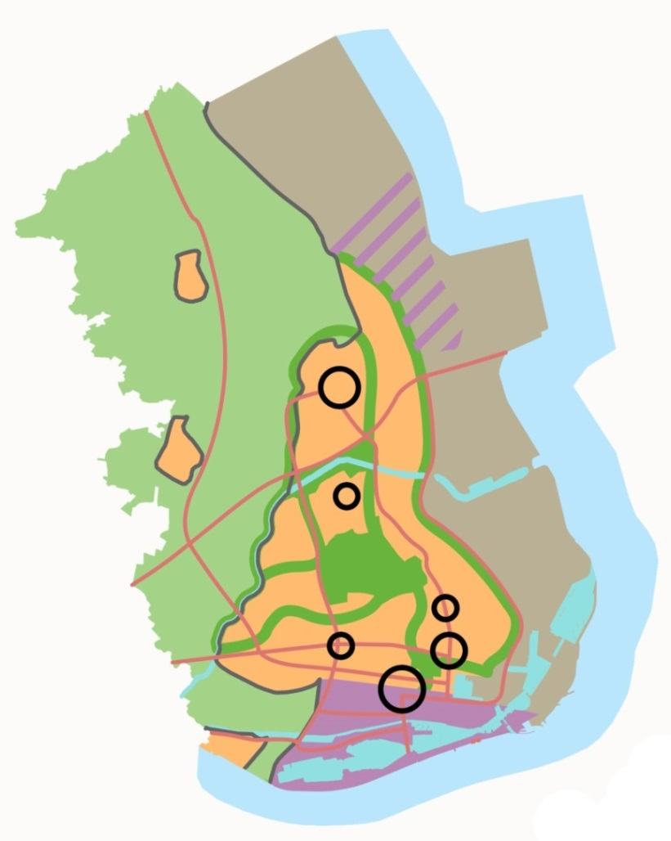
Handlungsfelder und Ziele der Stadtentwicklung
Step Plus Wilhelmshaven
Integrierter Stadtentwicklungsplan 10/2014
Teil I Ausgangs- und Rahmenbedingungen
Teil II Handlungskonzept
Leitlinien und Entwicklungsschwerpunkte für die zukünftige kommunale Entwicklung
„Grüne und urbane Hafenstadt am Meer“
Profilierung des „enormen natürlichen Potenzials“ für die Stadtentwicklung
Schwerpunkte der zukünftigen räumlichen Entwicklung:
Urbane Hafenstadt vom Banter See bis zur Schleuseninsel
Wichtigste stadträumliche Kompetenzen für Tourismus, Freizeit und Erholung, Arbeiten und Wohnen am Wasser
„Die grüne Stadt am Meer“
Stadtbild Wilhelmshavens zeichnet sich durch seine Fülle an Grünflächen aus.
Stadtbildprägend: Hafenbecken, Banter See, Schleuseninsel, Rüstringer Stadtpark
„weicher“ Standortfaktor
„grüne Routen“
Quelle: Stadt Wilhelmshaven (Hrsg.) 2014: Integrierter Stadtentwicklungsplan Wilhelmshaven - Step Plus. Bearb. Schulten Stadt- und Raumentwicklung, Dortmund

Slide 6
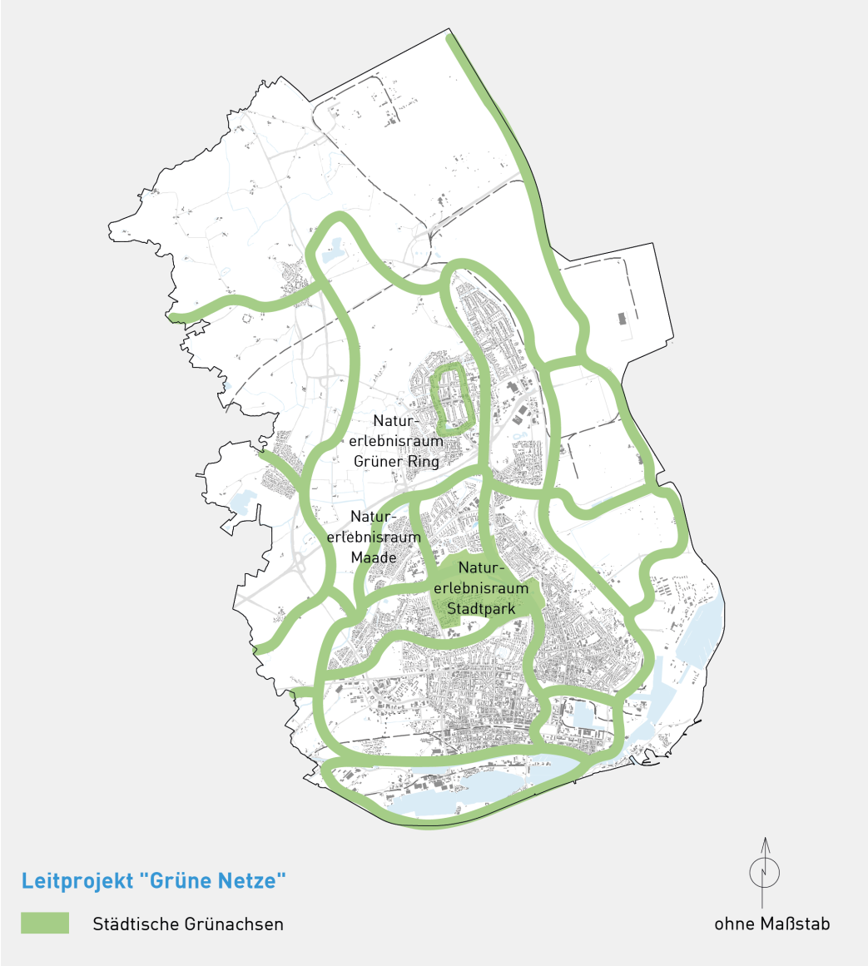
Handlungsfelder und Ziele der Stadtentwicklung
Step Plus Wilhelmshaven -- Rolle der Parks und Gärten
Handlungsfeld: Städtische Mobilität stärken
Leitprojekt „Grüne Netze“
Grünes Rad- und Fußwegenetz
Maßnahme F.3
Wilhelmshaven ist geprägt durch eine Vielzahl an Grünachsen mit wichtiger Verbindungsfunktion.
Bei der Umsetzung des Radverkehrskonzeptes aus dem Jahr 2009 soll das touristische Fahrradnetz entlang den zentralen innerstädtischen Grünachsen entwickelt und gesichert werden.
Zentrales Maßnahmenziel:
Stärkung des Tourismusstandortes
Förderung der Nahmobilität
Verbesserung der Orientierung in der Stadt
Quelle: Stadt Wilhelmshaven (Hrsg.) 2014: Integrierter Stadtentwicklungsplan Wilhelmshaven - Step Plus. Bearb. Schulten Stadt- und Raumentwicklung, Dortmund

Slide 7
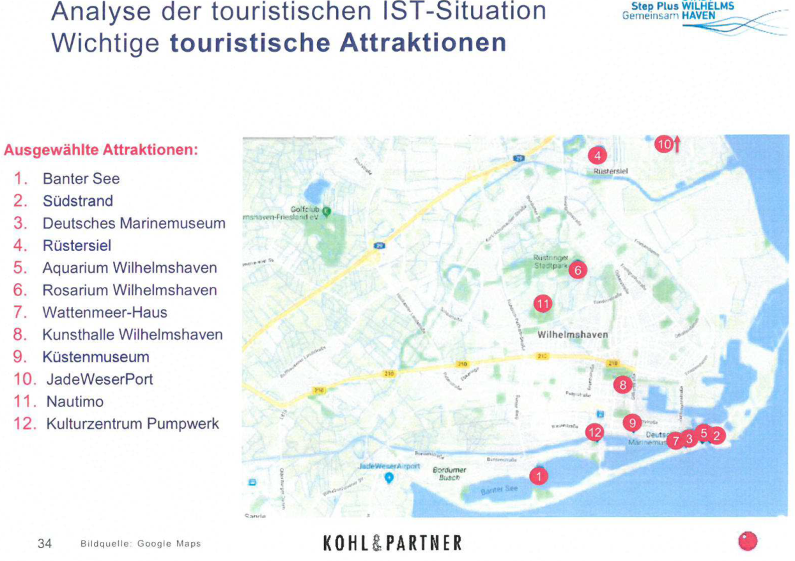
Handlungsfelder und Ziele der Stadtentwicklung
Stadtmarketing und Tourismus -- Rolle der Parks und Gärten
Tourismuskonzept inkl. Marketingkonzept Stand 20.03.19
Das Hauptinteresse von Touristen gilt vor allem den Freiräumen mit maritimen Kontext: Strand + Erholung, Nordsee + Wattenmeer, Häfen, Schiffe + Marine – Hierin werden die Alleinstellungsmerkmale gesehen.
Der Stadtpark ist trotz seiner kulturhistorischen Bedeutung offenbar keine touristische Attraktion.
Quelle: Stadt Wilhelmshaven (Hrsg.) 2019 Tourismuskonzept inkl. Marketingkonzept. Bearb. Kohl & Partner Hotel und Tourismus Consulting

Slide 8
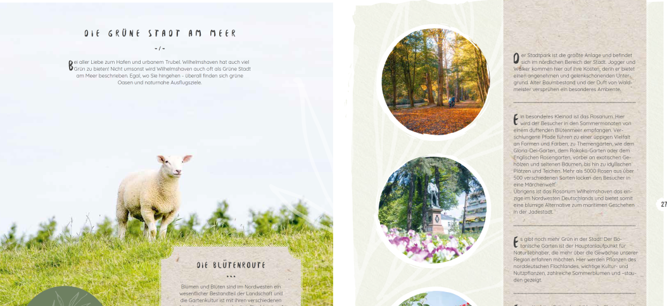
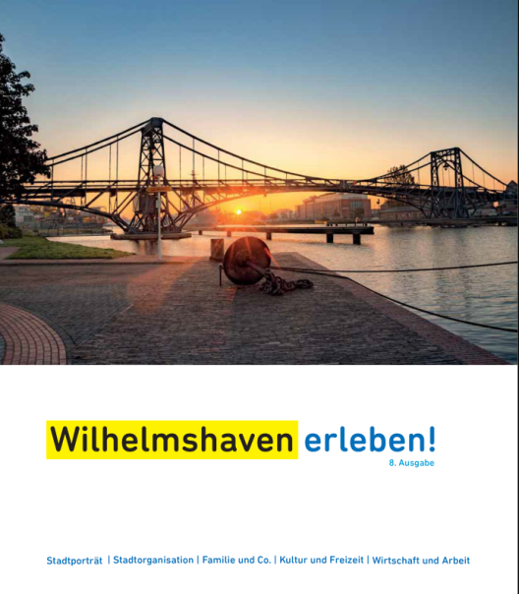
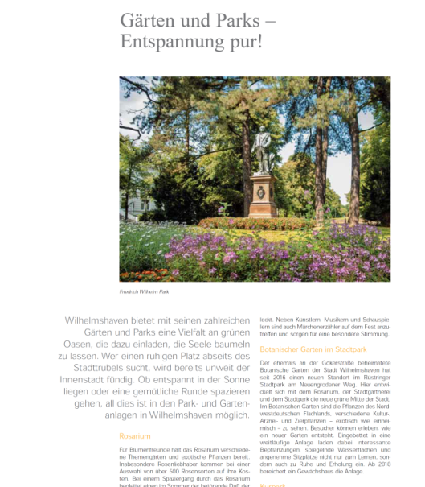
Handlungsfelder und Ziele der Stadtentwicklung
Stadtmarketing und Tourismus -- Rolle der Parks und Gärten
“Die Grüne Stadt am Meer”
Badedirektor Karl Rieger prägte den Werbeslogan in den 1920er-Jahren. Ziel: Etablierung eines "Nordseebades für den Mittelstand".
Broschüre: HAVENKANTE u r b a n . k a n t i g . e c h t . URLAUB IN WILHELMSHAVEN 2019. Wilhelmshaven Touristik & Freizeit GmbH (Hrsg.)
Parks und Gärten als Stationen von Radrouten
Tour de Fries (Friesland-Touristik Gemeinschaft)
Tagestour "Grüne Mitte"
Tagestour "Strand und Land“
Parks und Gärten als Faktor von Lebensqualität in Wilhelmshaven
z. B. Image-Broschüre: Wilhelmshaven erleben! Stadtportrait, 8. Ausgabe Kommunikation & Wirtschaft GmbH. Oldenburg 2016

Slide 9
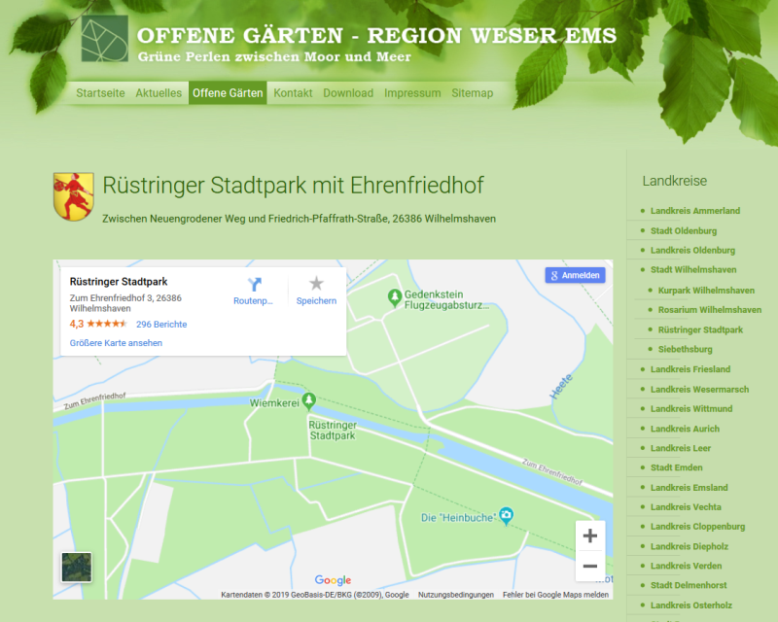
Handlungsfelder und Ziele der Stadtentwicklung
Stadtmarketing und Tourismus -- Rolle der Parks und Gärten
Gartentouristische Netzwerke
Offene Gärten – Region Weser Ems Grüne Perlen zwischen Moor und Meer
Eine Initiative der Deutschen Gesellschaft für Gartenkunst und Landeskultur e.V. (DGGL) – Landesverband Bremen/Niedersachsen-Nord
70 bedeutende Anlagen der Gartenkultur in der Region Weser Ems werden einer größeren Öffentlichkeit zugänglich gemacht.
Offene Gärten in der Stadt Wilhelmshaven:
Kurpark, Rosarium, Rüstringer Stadtpark, Siebethsburg
Blütenroute des Nordens
Vermarktungsgemeinschaft von Garten-Destinationen
Arrangements z. B. für Einzel- u. Gruppenreisen, Busreise-Veranstalter
Sehenswürdigkeiten Wilhelmshaven:
Rosarium, Botanischer Garten, Küstenmuseum, Aquarium, Wattenmeerhaus, Deutsches Marinemuseum, Hafenrundfahrten, JadeWeserPort-InfoCenter, Tage der offenen Tür im Marinestützpunkt, Tagesfahrten Helgoland, Nordseewelten

Slide 10
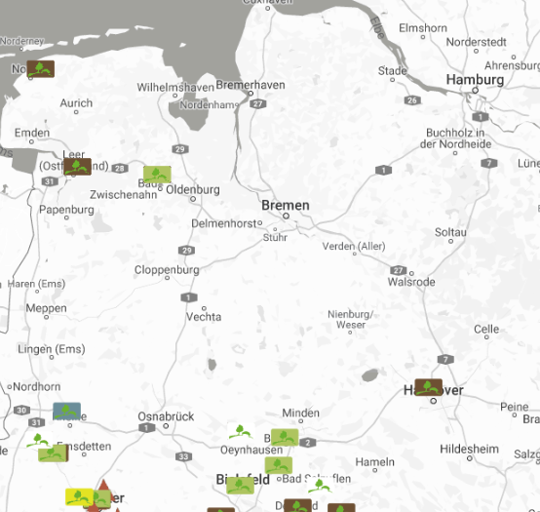
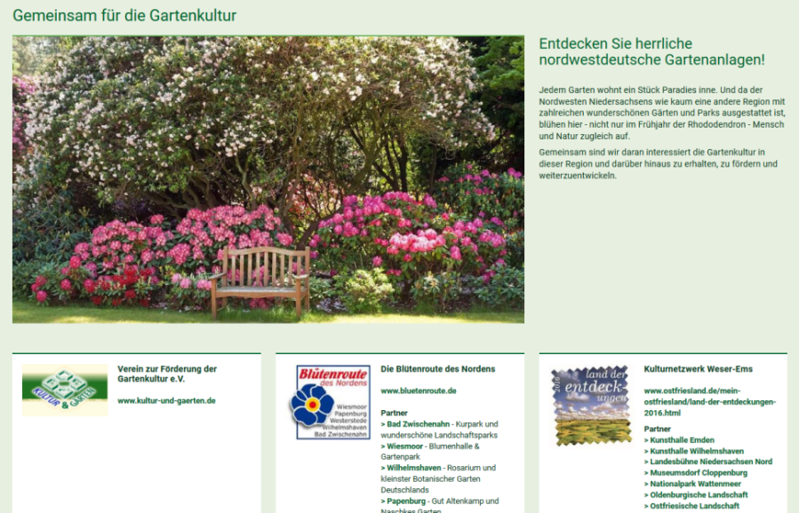
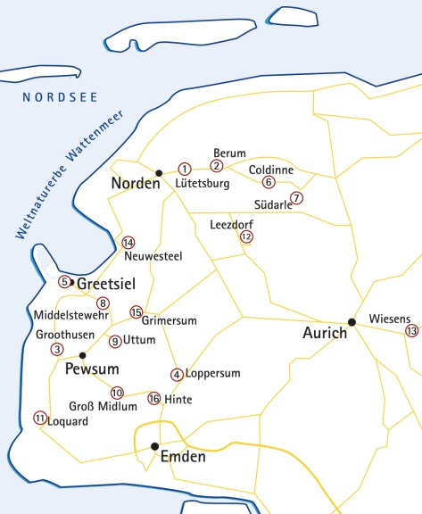
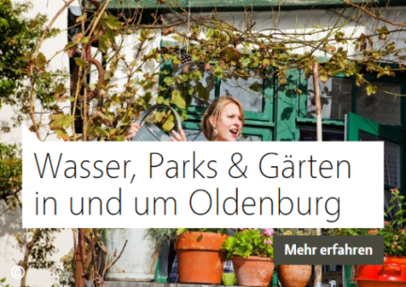
Handlungsfelder und Ziele der Stadtentwicklung
Stadtmarketing und Tourismus -- Rolle der Parks und Gärten
Gartentouristische Netzwerke ohne Wilhelmshavener Beteiligung !
EGHN — EUROPÄISCHES GARTENNETZWERK
Projektträger: Stiftung Schloss Dyck – Zentrum für Gartenkunst und Landschaftskultur
INTERREG-Projekt 2003: 13 regionale Gartenrouten, 5 europäische Themenrouten, ca. 180 Gärten
in Niedersachsen: Herrenhäuser Gärten Hannover, Park der Gärten Bad Zwischenahn , Schlosspark Evenburg, Schlosspark Lütetsburg
Schwerpunkt mit Vielzahl von Anlagen in NRW
Gartenkulturzentrum Niedersachsen
Park der Gärten gGmbH Bad Zwischenahn
Oldenburg Tourismus u. Marketing GmbH inkl. Rhododendronpark Hobbie
GartenRoute Krummhörn
Touristik GmbH Krummhörn-Greetsiel

Slide 11
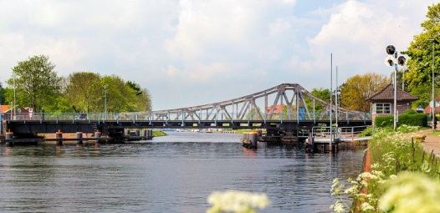
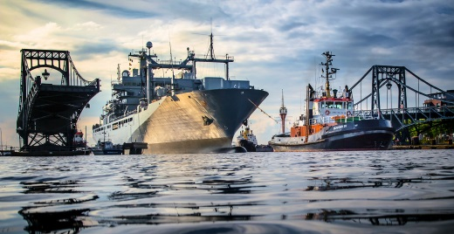
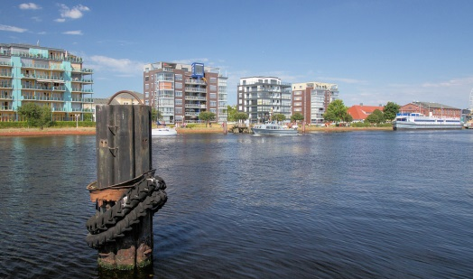
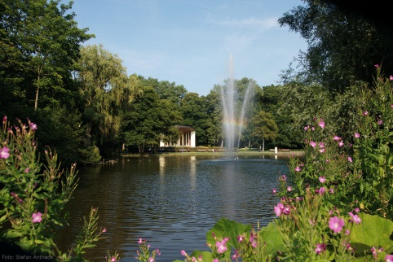
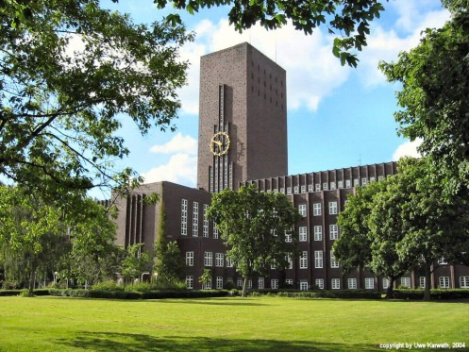
Handlungsfelder und Ziele der Stadtentwicklung
Stadtmarketing und Tourismus -- Rolle der Parks und Gärten
Tourismuskonzept inkl. Marketingkonzept Stand 20.03.19
Fokussierung der Identität der Stadt auf die maritimen Destinationen: „Maritime Erlebnis-Stadt Wilhelmshaven“
Die Kompetenzen von Wilhelmshaven im Stadt-Kultur-Tourismus sollten besser entwickelt werden.
So spielt z. B. die außerordentliche kulturhistorische Bedeutung des Stadtparks gegenwärtig im Stadtmarketing eine zu geringe Rolle.
Wilhelmshaven hat neben der maritimen Identität mehr zu bieten, z. B.:
Wilhelmshaven als Experimentierfeld der frühen Moderne
Sozialreformerischer Städtebau: Gartenstadtmodelle Siebethsburg -- Martin Wagner et al.
Moderne Architektur -- Fritz Höger et al.
Stadtpark – Volkspark neuen Typs
Kurpark – Landschaftspark klassischen Typs
Fotos: Stadt Wilhelmshaven Stefan Anthek

Slide 12
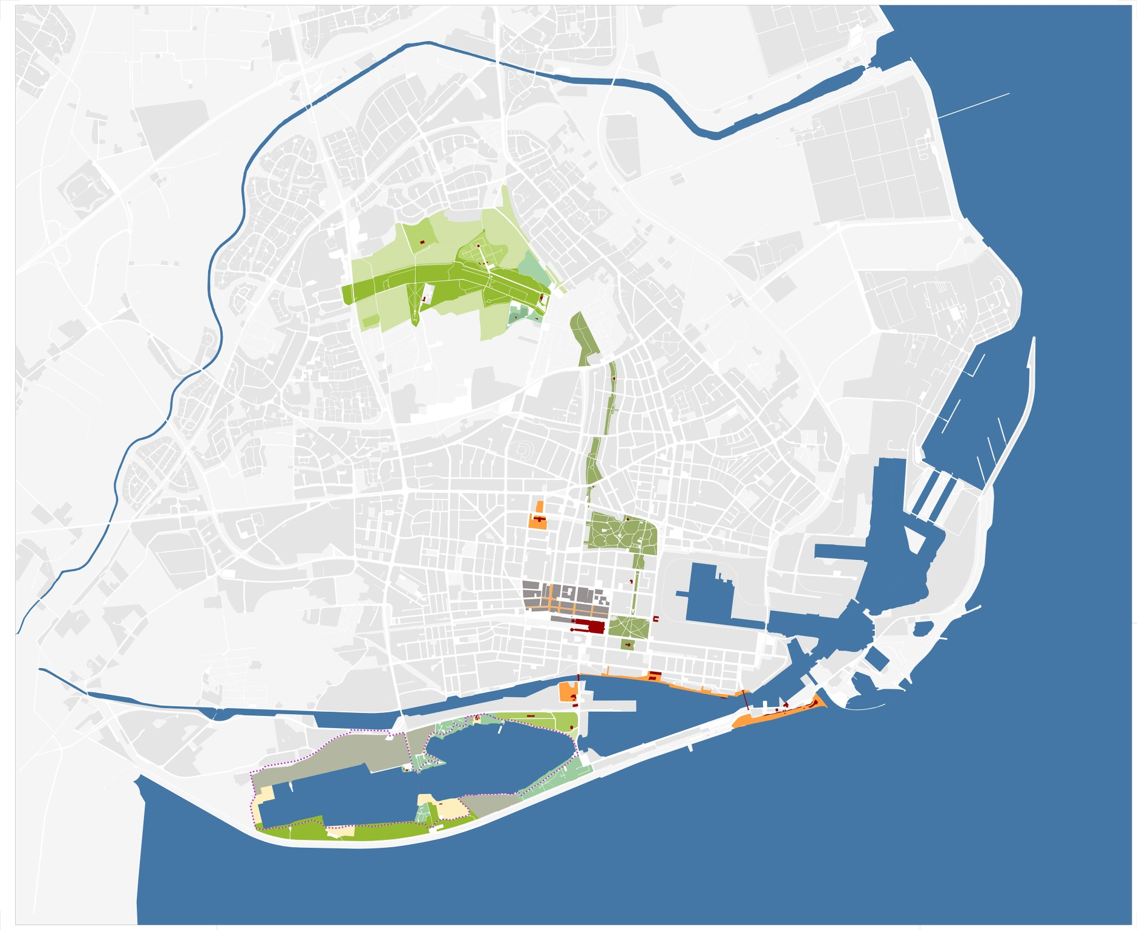
Handlungsfelder und Ziele der Stadtentwicklung
Für die Stadtentwicklung wichtige Freiräume
In welchen Räumen kann eine Gartenschau wichtige Impulse zur Behebung von Entwicklungsdefiziten liefern?
Stadtpark - Komplex
Parkachse
Rathaus
City
Hauptbahnhof
Banter See
Großer Hafen – Maritime Meile

Slide 13
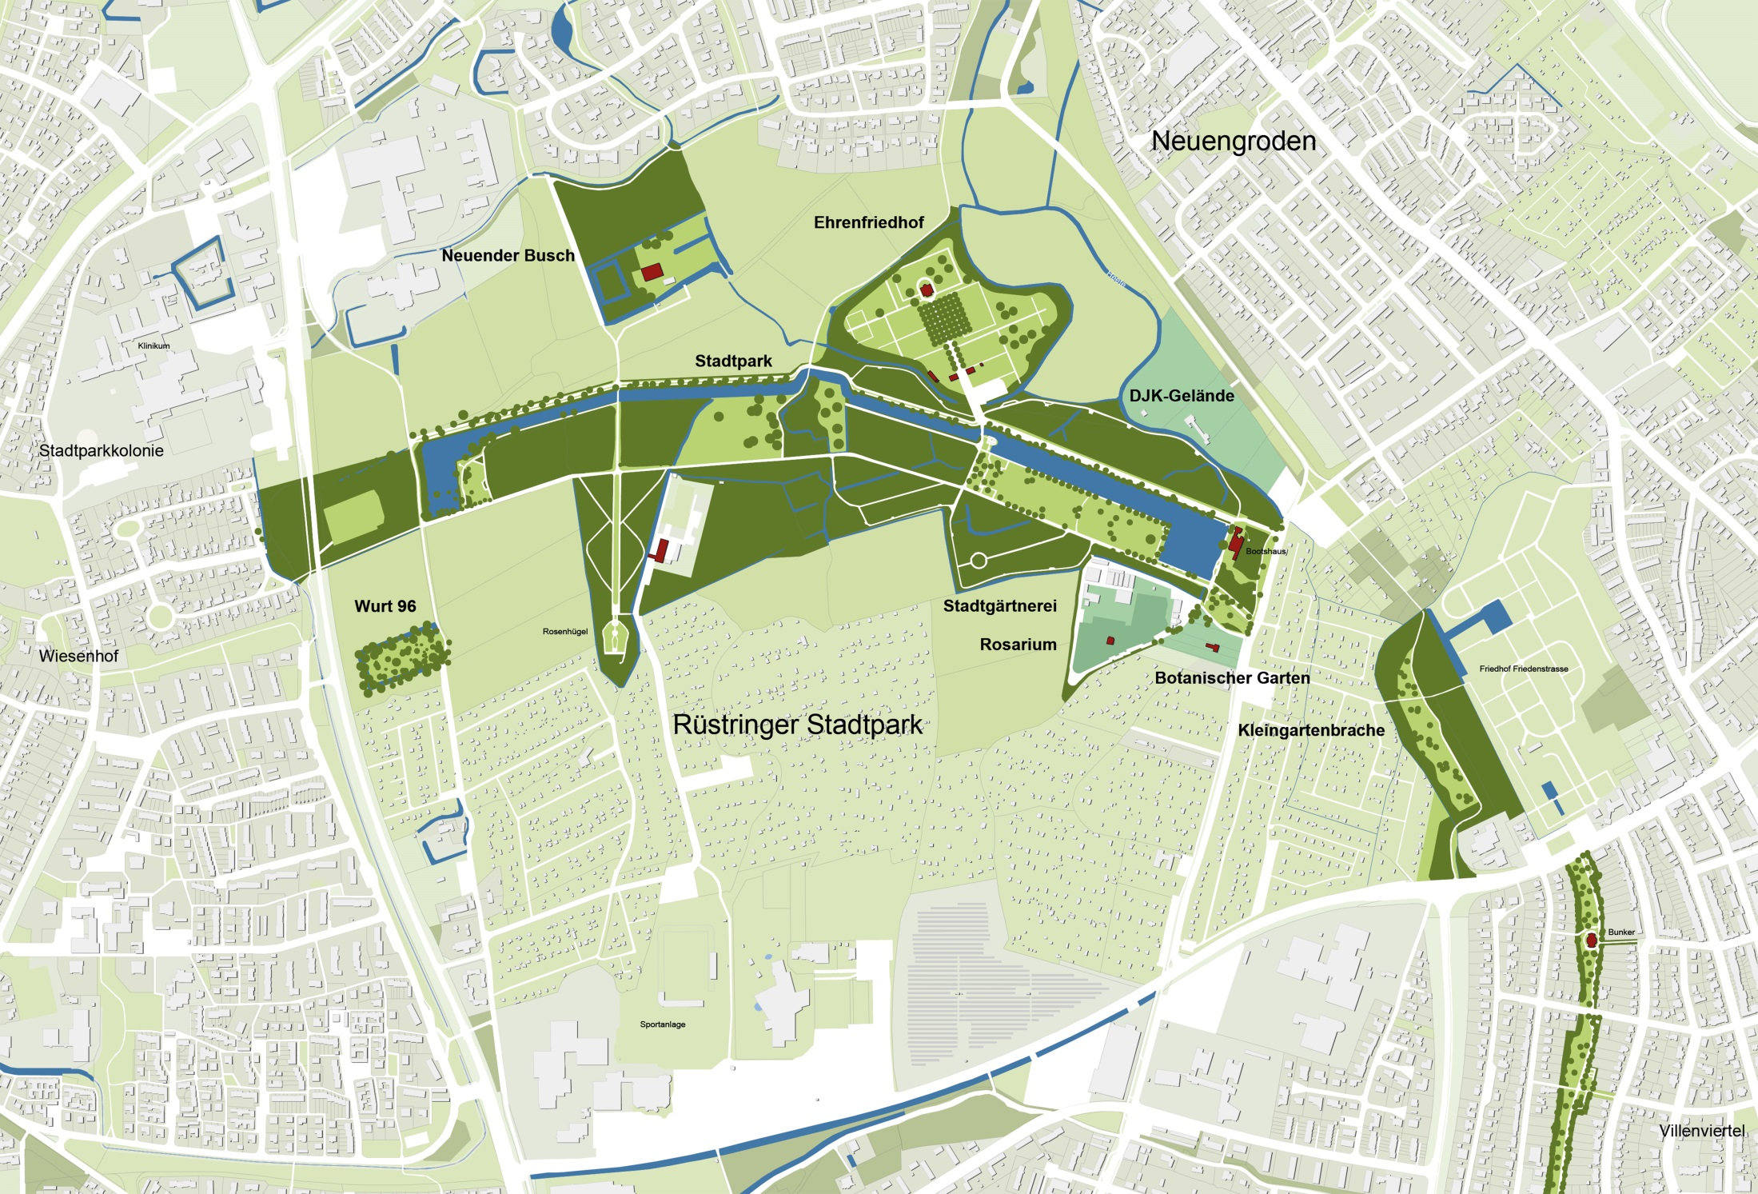
Entwicklungsziele und mögliche Flächenkulissen einer Gartenschau
Der Stadtpark von Wilhelmshaven
Kulturhistorische Bedeutung
Stadtstrukturelle und freiraumplanerische Bedeutung
Landschaftsökologische Bedeutung

Slide 14
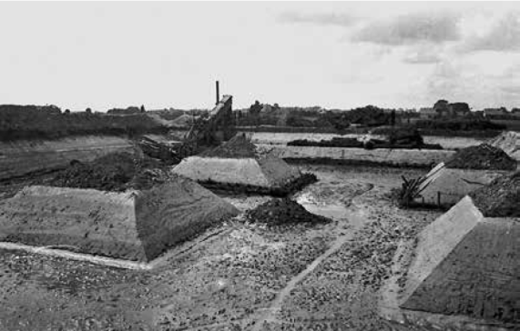
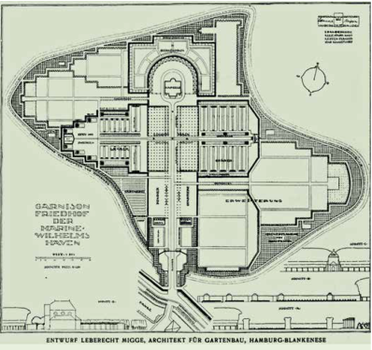
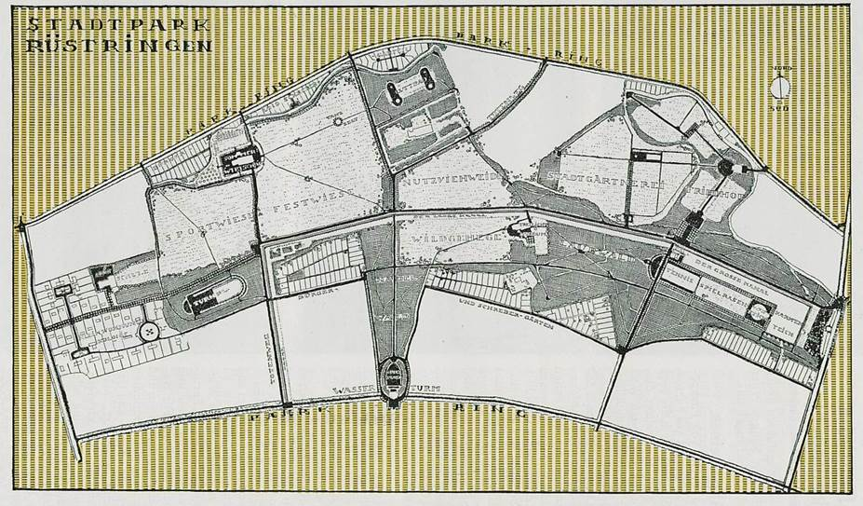
Entwicklungsziele und mögliche Flächenkulissen einer Gartenschau
Stadtpark -- Kulturhistorische Bedeutung
Bedeutendes Beispiel eines Volksparks des frühen 20. Jh.
Gartenarchitekt Leberecht Migge
Wettbewerbsentwurf 1913, Bauphase 1914-20
Zeugnis innovativer Stadtpolitik
Volkspark-Idee aus Amerika
„Soziales Grün“ anstelle von „dekorativem Grün“
Gegenbild zu z. B. „Wilhelmshavener Park“ (heute Kurpark) aus den 1870/80er-Jahren
Ehrenfriedhof
Als Garnisonsfriedhof 1914 angelegt
Gilt als einer der schönsten Kriegsgräberanlagen Nordwestdeutschlands.
1992 Denkmalschutz
Gartenhistorisches Kulturdenkmal (Gartendenkmal) Stadtpark
Hoher künstlerischer Wert
Relativ unverändert und das einzige erhaltene Objekt dieses Typs von Gartenarchitekt Leberecht Migge
Fotos u. Pläne: Nds. Landesamt f. Denkmalpflege, Stadtarchiv Wilhelmshaven

Slide 15
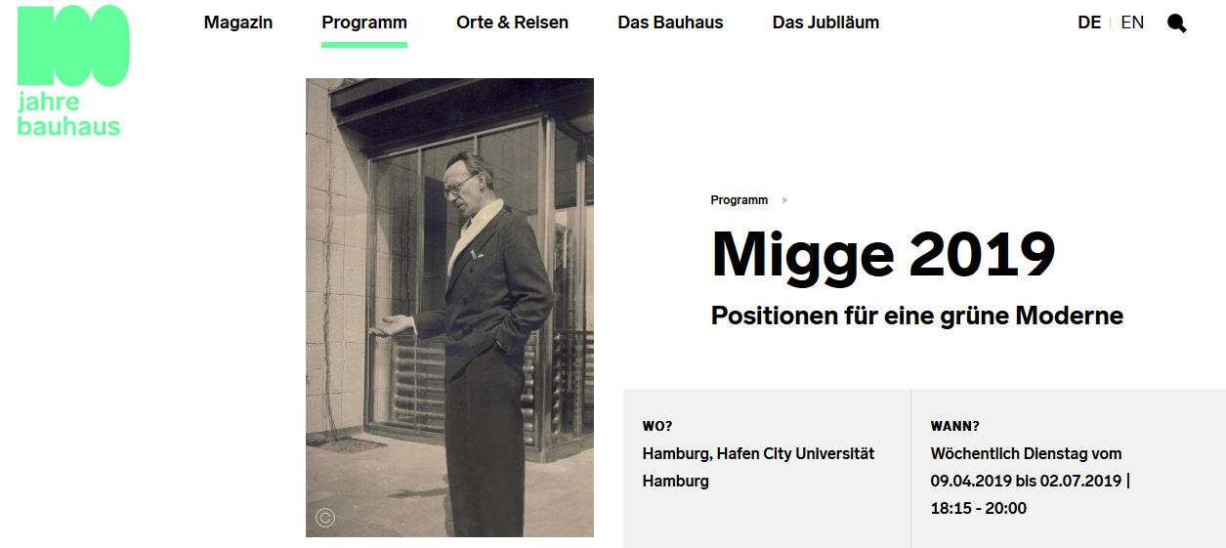
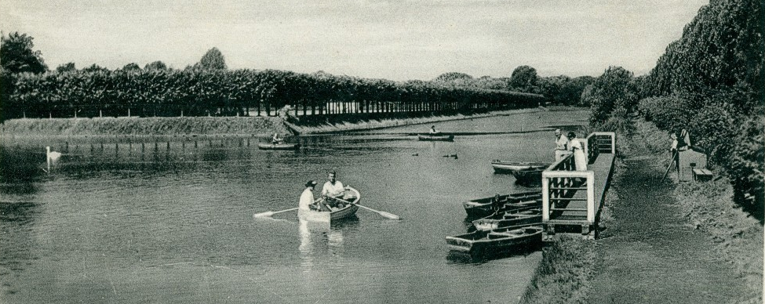
Entwicklungsziele und mögliche Flächenkulissen einer Gartenschau
Stadtpark -- Kulturhistorische Bedeutung
Niedersächsisches Landesamt für Denkmalpflege:
Der Stadtpark
zählt zu den bedeutendsten Baudenkmalen Niedersachsens,
ist innovative Leistung eines der wichtigsten Protagonisten neuzeitlicher Gartenkunst,
ist aus unserer Sicht ein mindestens deutschlandweit bedeutendes historisches Objekt,
kann für den Beginn des 20. Jh. als revolutionär in der Gartenkunst angesehen werden.
aus der Stellungnahme zum Pflege- und Entwicklungsplan / Parkpflegewerk
für den Stadtpark in Wilhelmshaven, 2019
Fotos: Stadtarchiv Wilhelmshaven, Martin-Elsaesser-Stiftung, www.100jahrebauhaus.hamburg

Slide 16
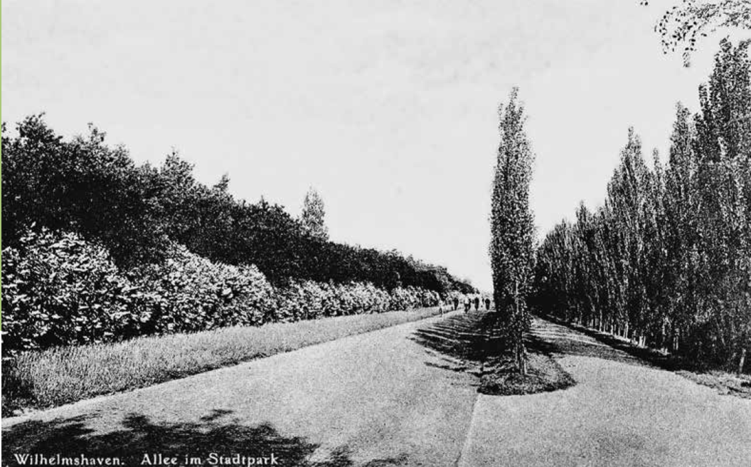
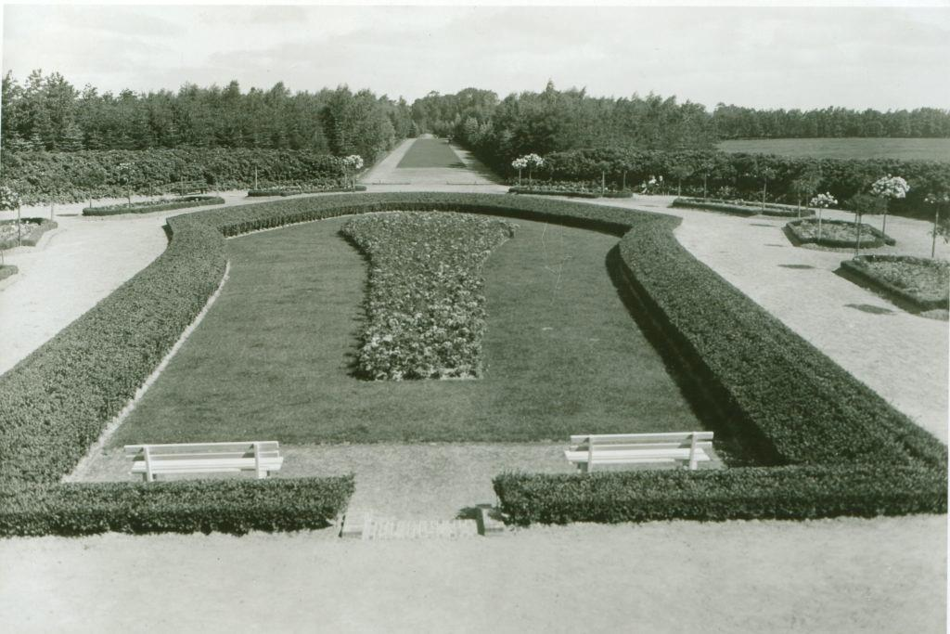
Entwicklungsziele und mögliche Flächenkulissen einer Gartenschau
Stadtpark -- Kulturhistorische Bedeutung
Defizite
Verlust architektonischer Klarheit z. B.:
Verunklarung Kanalachsen durch
- Gehölzaufwuchs an Ufern
- Konturverlust durch zerfallende Ufereinfassungen
Zugewachsene Freiflächen, Wegebeziehungen, Sichtachsen
Verlust von Gestaltungselementen, z. B.:
Insel im Westteich
Kastanienrondell
Wildrosen an Uferböschung
Verlust von Vegetationsmotiven, z. B.:
Baumquartiere aus bestimmten Leitbaumarten (Standortprobleme, Krankheiten, Konkurrenzaufwuchs)
Markante Zierbepflanzungen der Quartiersränder z. B. mit Blütensträuchern
Enge rasterartige Anordnung der Bäume
Architektonische Elemente, z. B.
Zu klärende Zukunft für Hofstelle Neuender Busch, Bauhof (Flugabwehrzentrale)
Verlust historischer Klinkerbelag Pappelallee durch Asphalt
Fotos: Stadtarchiv Wilhelmshaven

Slide 17
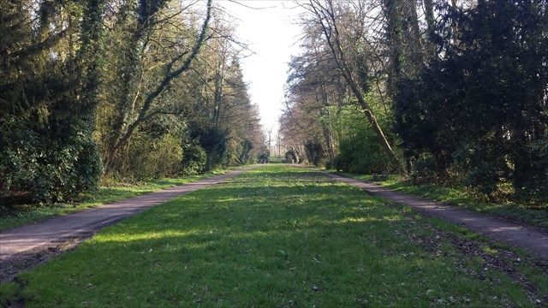
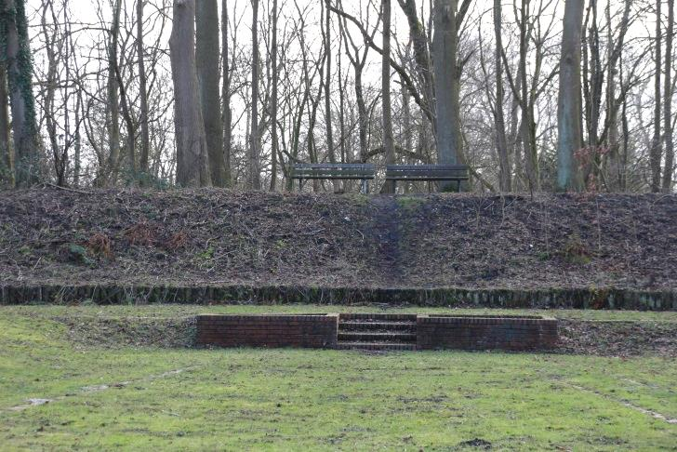
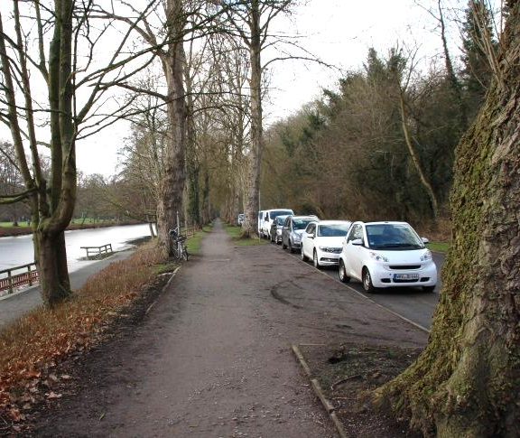
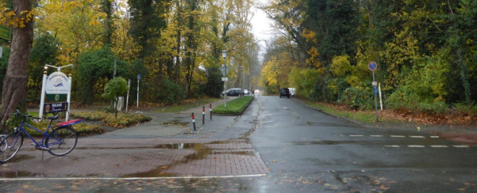
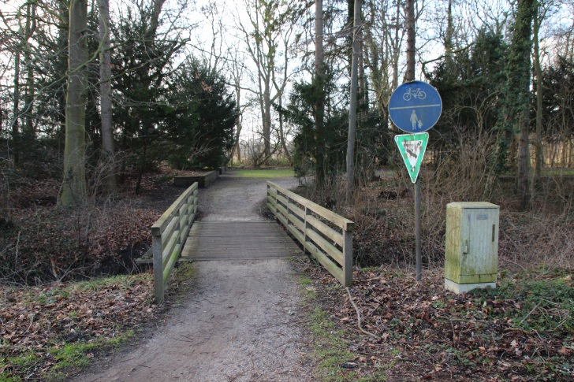
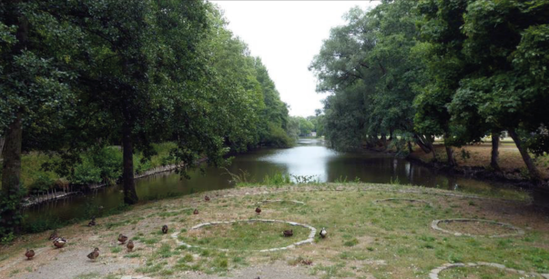
Entwicklungsziele und mögliche Flächenkulissen einer Gartenschau
Stadtpark -- Freiraumplanerische Bedeutung
Defizite in der Nutzbarkeit
Räumlich-gestalterische Aspekte:
Kulturhistorische Einmaligkeit ist zu wenig ablesbar , u. a. aufgrund des Verlustes von historischen Eigenarten
Fehlen markant gestalterischer Räume:
Teiche, Kanäle und Ufer sind zu wenig zur Schaffung einprägsamer Orte genutzt.
Rosenhügel, Parkeingänge, besondere Waldachsen und -lichtungen etc. könnten signifikanter gestaltet sein.
Vernachlässigte Bereiche: z. B. Roseninsel / Niedergarten südlich der Steinbrücke

Slide 18
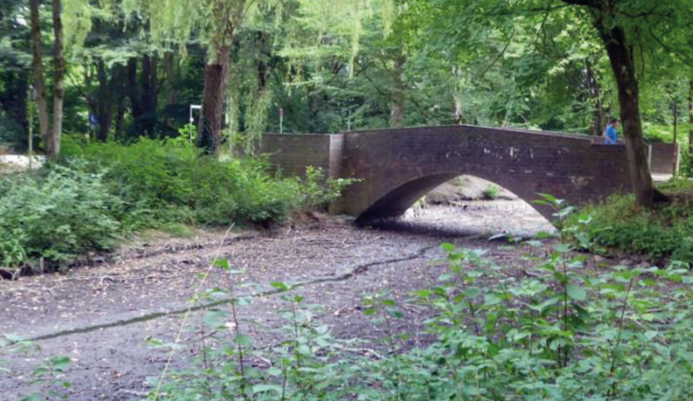
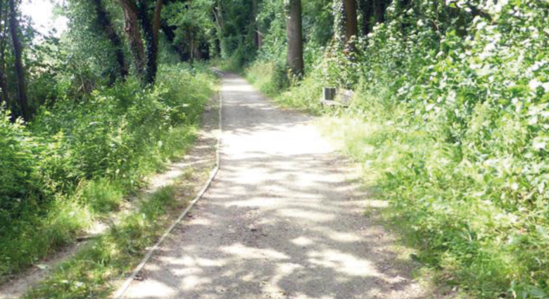
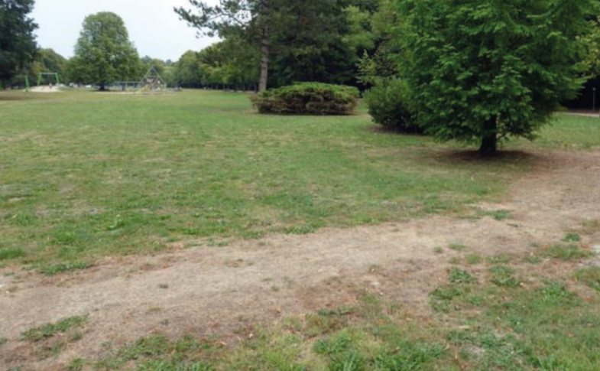
Entwicklungsziele und mögliche Flächenkulissen einer Gartenschau
Stadtpark -- Freiraumplanerische Bedeutung
Defizite in der Nutzbarkeit
Funktionale Aspekte:
Schlechte Anbindung an öffentliche Verkehrsmittel
Lücken im Netz und in der Attraktivität von Wegen: zu wenig markante Aufenthaltsräume
Zu wenig bzw. fehlende Nutzungsangebote für alle Altersgruppen, z. B. Spiel- und Sportangebote, überdachte Aufenthaltsorte, Grillplatz u. ä.
Ausstattung und Gestaltung des Spielangebotes ist der stadtweiten Bedeutung des Raumes nicht angemessen.
Sanierungs- und Instandhaltungsstau (Gewässersystem, Gestaltungsschwerpunkte)
Verschlammung der Gewässer: 0-30 cm statt ursprünglich 1-2 m Tiefe
Hohe bzw. nicht steuerbare Grundwasserstände (Entwässerungskonzept)
Fehlende Beleuchtung am Lönsweg und in einigen ausgewählten Bereichen des Stadtparkes
Fehlende Infrastruktur für Bespielungen, z. B. Strom am Rosenhügel
Fehlende Orientierungshilfen

Slide 19
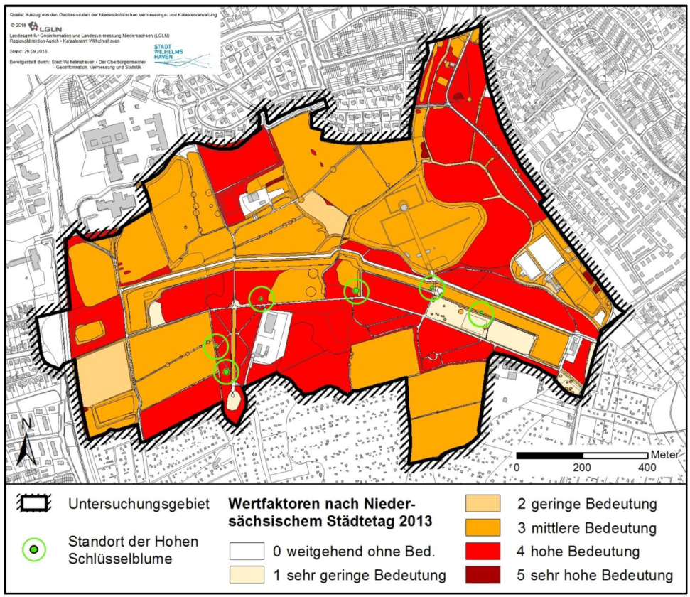
Entwicklungsziele und mögliche Flächenkulissen einer Gartenschau
Stadtpark -- Landschaftsökologische Bedeutung
Qualitäten
Biotoptypen:
Sehr hohe Bedeutung: Landröhrichte u. Kleingewässer Lönsweg, Magerrasen DJK-Gelände
Hohe Bedeutung: Waldtypen, mesophiles Grünland, Flutrasen
Grünes Zentrum einer breiten gehölz- und bodengebundenen Biotopvernetzung
Fauna:
Brutvögel: wichtige Funktion aufgrund Strukturreichtum
Fledermäuse: viele Funktionsräume mit hoher Bedeutung
Defizite
Konkurrenzstarke Neophyten
Grünland trotz Bewirtschaftungsauflagen ohne potenziellen Artenreichtum
Anzahl an Senken mit Flutrasen zu gering
Stressfaktoren in Gewässern: niedrige Wasserstände, niedrige Sauerstoffkonzentration, Faulschlamm
Uferrandbereiche zumindest abschnittsweise deutlich zu strukturarm
Verlandete Gräben ohne typische Fließgewässerflora
Landschaftsschutzgebiet Stadtpark (1982)
Bewertung der Biotoptypen
Quelle: Stadt Wilhelmshaven (Hrsg.) 2018: Biotoptypen-, Brutvogel- und Fledermaus-kartierung „Stadtpark Wilhelmshaven“ 2017. Bearb. Büro für Biologie und Umweltpla-nung Roßkamp, Stand Februar 2018

Slide 20
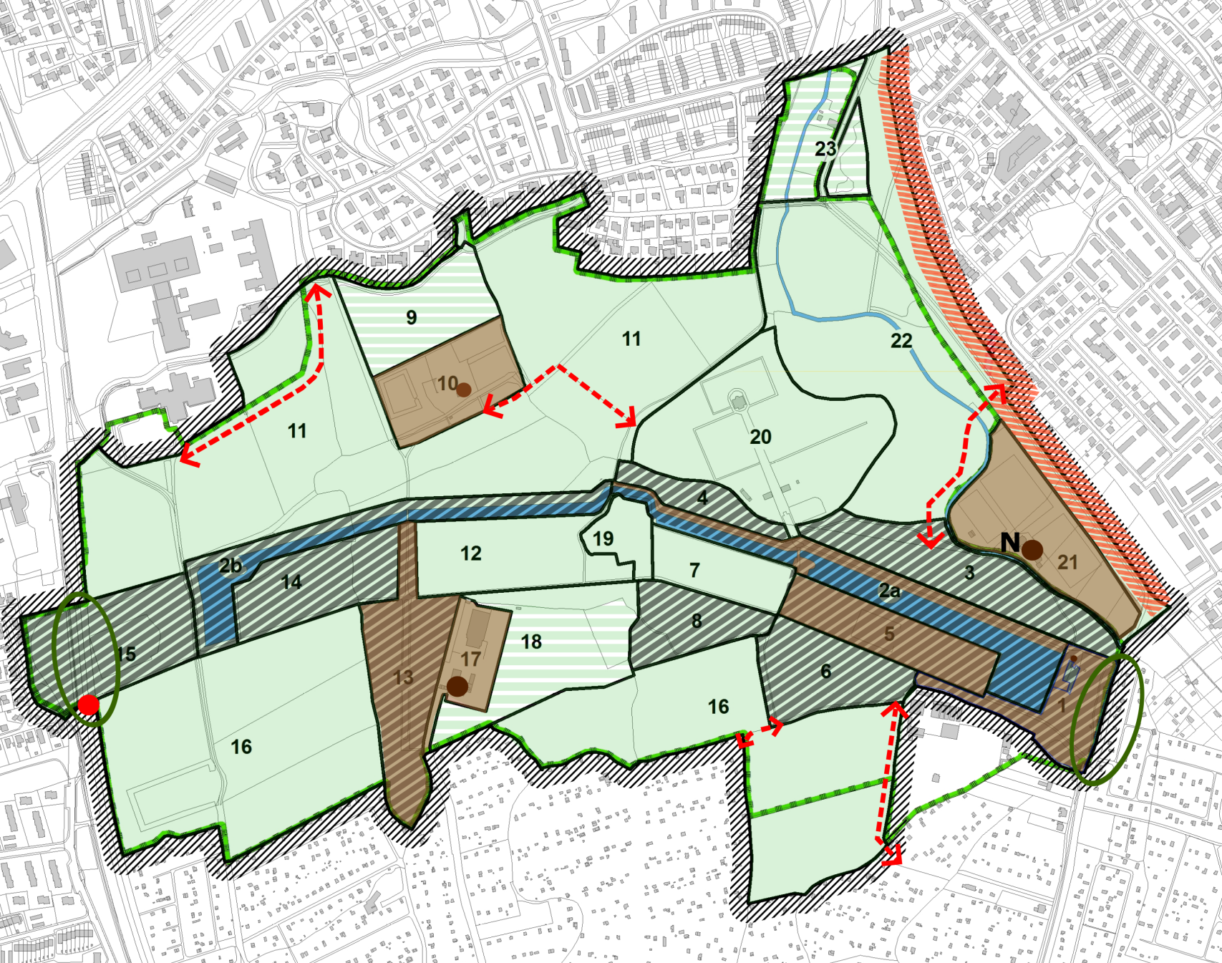
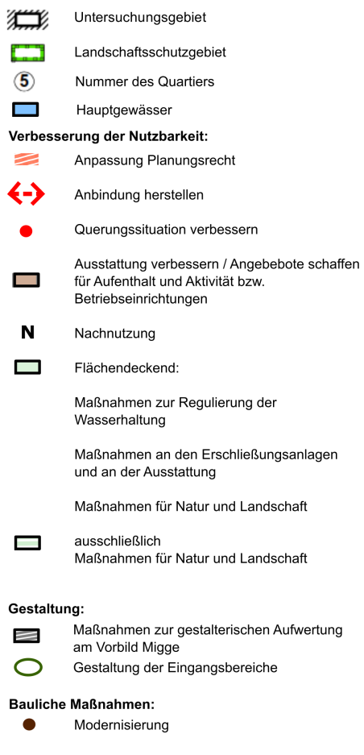
Entwicklungsziele und mögliche Flächenkulissen einer Gartenschau
Integriertes Städtebauliches Entwicklungskonzept Stadtpark
zur Aufnahme in die
Städtebauförderung
Stand: 25. März 2019
Grundlage für die Ausarbeitung von Entwicklungszielen einer Gartenschau
Stadtpark -- Entwicklungskonzept
Bearbeitung: re.urban Stadterneuerungsgesellschaft mbH, Oldenburg

Slide 21
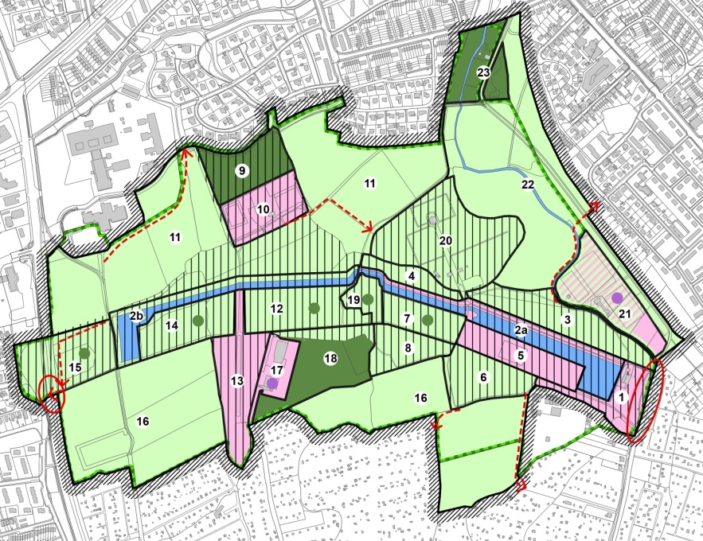
Entwicklungsziele und mögliche Flächenkulissen einer Gartenschau
Grundlage für die Ausarbeitung von Entwicklungszielen einer Gartenschau
Die Entwicklungsziele für den Stadtpark sind dokumentiert in:
Pflege- und Entwicklungsplan (PEP) / Parkpflegewerk (PPW)
Integriertes Städtebauliches Entwicklungskonzept (ISEK)
Herausforderung
Verbindung der Interessen von Denkmalschutz und Naturschutz:
Hierzu sind in den Plänen vorerst auf konzeptioneller Ebene Schwerpunkträume definiert, in denen denkmalpflegerische Belange (im ISEK schraffiert) bzw. ökologische Belange (im ISEK grün) weiter entwickelt werden sollten.
Mit einer Gartenschau könnten die bereits formulierten Entwicklungsziele ambitioniert und zeitlich kompakt umgesetzt werden!
PEP / PPW
Stadt Wilhelmshaven (Hrsg.):
Pflege- und Entwicklungsplan (PEP) / Parkpflegewerk (PPW) für den Stadtpark in Wilhelmshaven. Bearb. NWP Planungsgesellschaft mbH Oldenburg. Stand 25.03..2019
Integriertes Städtebauliches Entwicklungskonzept Stadtpark. Bearb. re.urban Stadterneuerungsgesellschaft mbH, Oldenburg. Stand: 25.03.2019
ISEK

Slide 22
Impressum
Machbarkeitsstudie Landesgartenschau Wilhelmshaven 2026
Zusammenfassung der Konzeption Stand 03.06.21
Auftraggeber
Technische Betriebe Wilhelmshaven
Eigenbetrieb der Stadt Wilhelmshaven
Abteilung Stadtgrün
Freiligrathstraße 420
26386 Wilhelmshaven
Bearbeitung
HNW Landschaftsarchitektur
Homeister Neumann von Weymarn PartGmbB
Schützenallee 41 b
31134 Hildesheim
Verfasser:
Carsten Homeister
Mitarbeit:
Daniela True
© Fotos HNW Landschaftsarchitektur, soweit nicht anders angegeben
Kartengrundlage der Grafiken:
Quelle: Auszug aus den Geobasisdaten der Niedersächsischen Vermessungs- und Katasterverwaltung, www.lgln.de
GVS © 2020 Stadt Wilhelmshaven

